Slide 1
Отчет о проекте «неСекретные материалы»
МАОУ – СОШ № 168

Slide 2
Наименование ОО | Муниципальное автономное общеобразовательное учреждение – средняя общеобразовательная школа № 168
ФИО педагога – руководителя проекта | Ярина Лариса Геннадьевна
Должность педагога – руководителя проекта | Учитель начальных классов
Количество участников в команде проекта (обучающихся) | 10 обучающихся
Класс обучения | 3
Тематическое направление | Брейнстория
Название проекта | «неСекретные материалы»

Slide 3
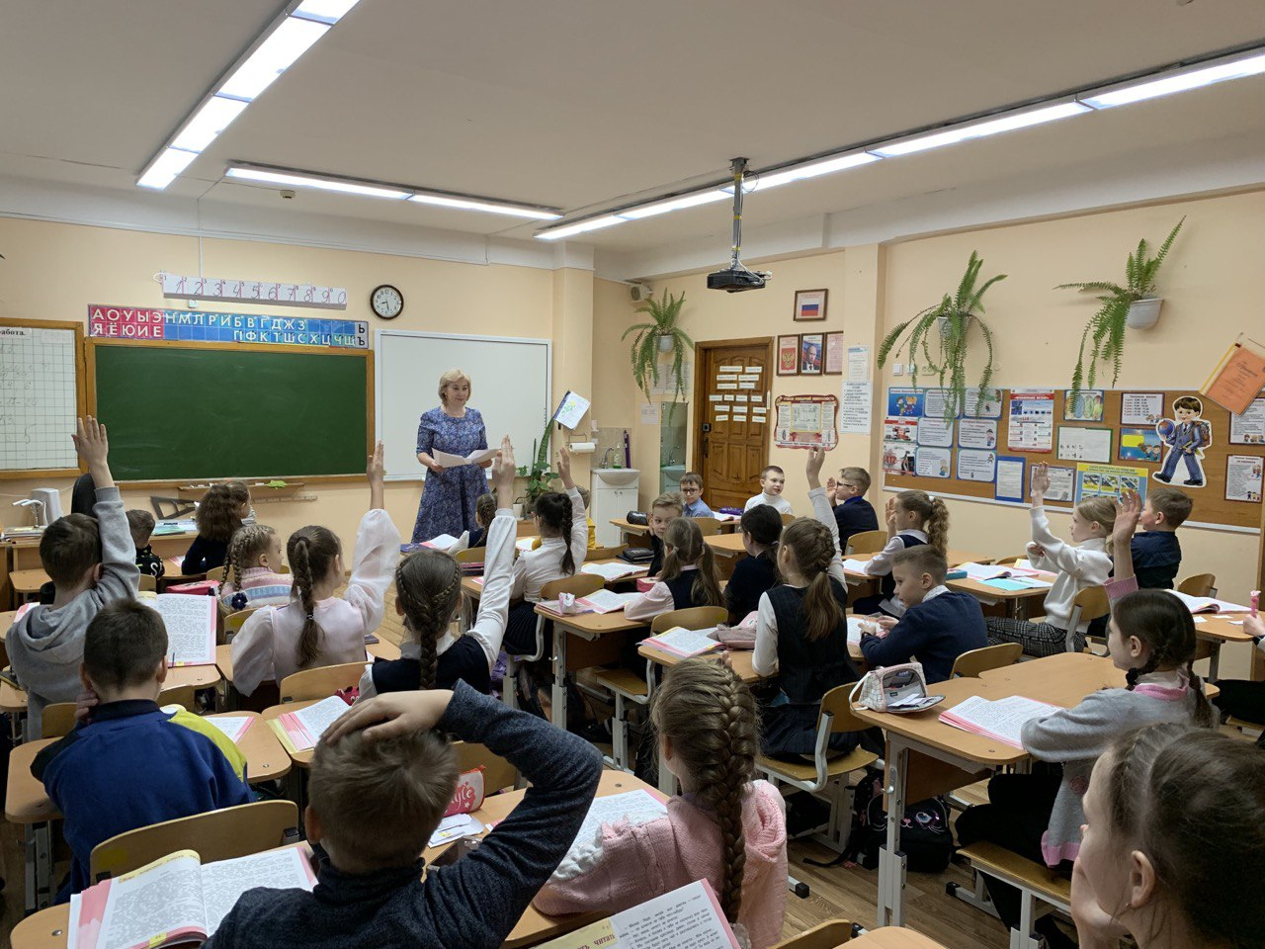
1 этап- Знакомство с положением о конференции, Обсуждение в классе. Выбор участников команд. Определилось 2 команды по разным направлениям.

Slide 4
2-3 этап. Ознакомление с Конференцией Обсуждают командой идею создания проекта, объекты своего проекта, распределяют между собой обязанности по выполнению. Разрабатывают свои предложения по своему направлению.

Slide 5
4 этап создания проекта
Каждому участнику проекта была обозначена цель работы, собрать информацию о своем объекте, составление вопросов для анкетирования 1. Кристина и Аня – интервью с директором Т.О.Вяткиной о школе.
2. Наташа и София – о работе актового и спортивного зала школы.
3. Ваня – разговор с медицинским сотрудником.
4. Павел – общение с библиотекарем.
5. Алеша и Рома – отряд «Миротворец» история создания и патриотическая направленность.
6. Саша и Алеша – фотографии школы, столовая.

Slide 6
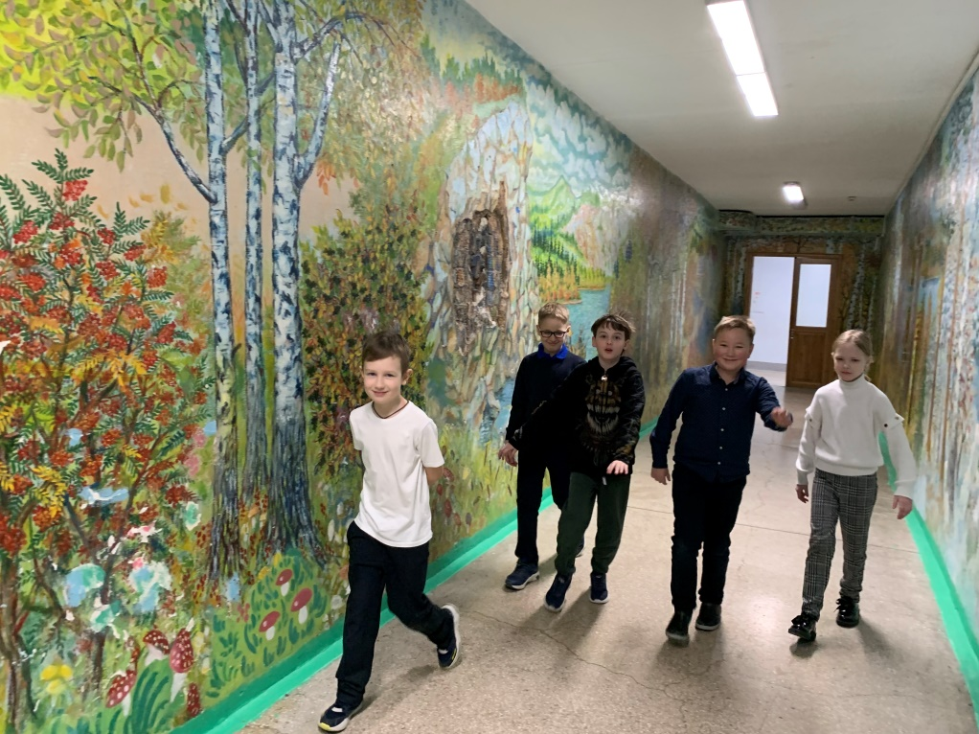
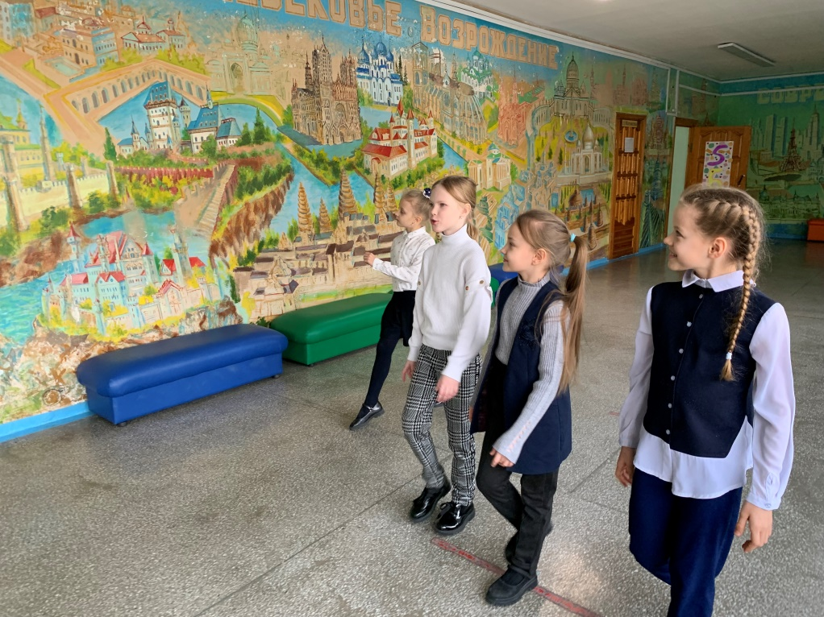
Сбор информации, определение мест для обзора проекта, его представления.

Slide 7
5 этап Завершение проекта Ребята подводят итоги создания проекта о Школе. Что удалось, получилось ли рассказать полностью. Трудно ли создавать проект? Да, многое приходится обдумывать и искать. Сложно и интересно. Всем понравилось работать вместе!

Slide 8
Инфостория - https://xn----9sblcpidrojl1ao.xn--p1ai/infostory
Паспорт проекта - https://xn--168-5cd3cgu2f.xn--80acgfbsl1azdqr.xn--p1ai/upload/sc168_new/files/93/1f/931f4a149a2f07e09edcaec0dbf11565.pdf
Проектный продукт - https://www.youtube.com/watch?v=lexu9NjtueA

